Slide 1

Пособие для дистанционного урока русского языка по теме «Главные члены предложения.
Подлежащее и сказуемое»
Выполнили студенты педагогического колледжа имени Н. А. Некрасова
Абельдинова Александра и Орлова София
2025

Slide 2

Ознакомься с инструкцией
кнопки
нужно нажать
назад вперёд
главный экран
нужно прослушать
переключение между слайдами

Slide 3



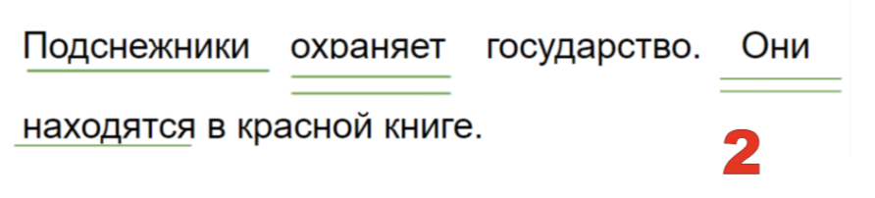
Поставь цель на сегодняшний урок.
Предложи план для реализации цели урока.
Здравствуйте. Я много болел и пропустил одну из важных тем. Я неверно выполнил работу, где мне нужно было выделить подлежащее и сказуемое. Вы сможете помочь мне исправить?

Slide 4
Цель: научиться определять подлежащее и сказуемое в предложении.
узнать новые понятия
выполнить упражнения
повторить прошлую тему
узнать алгоритм нахождения подлежащего и сказуемого
нажми на овалы

Slide 5
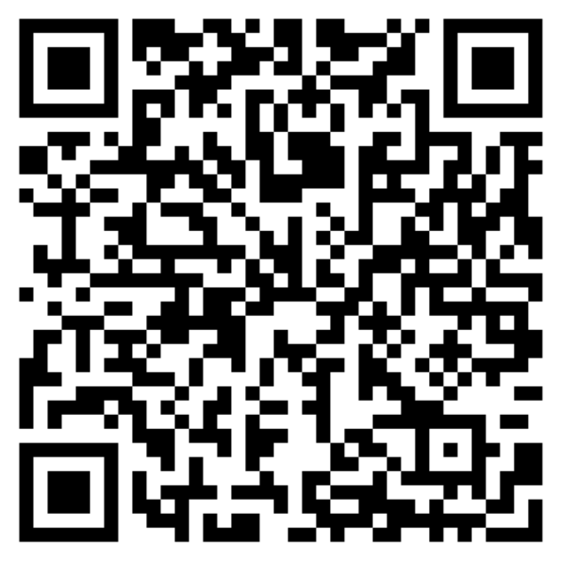
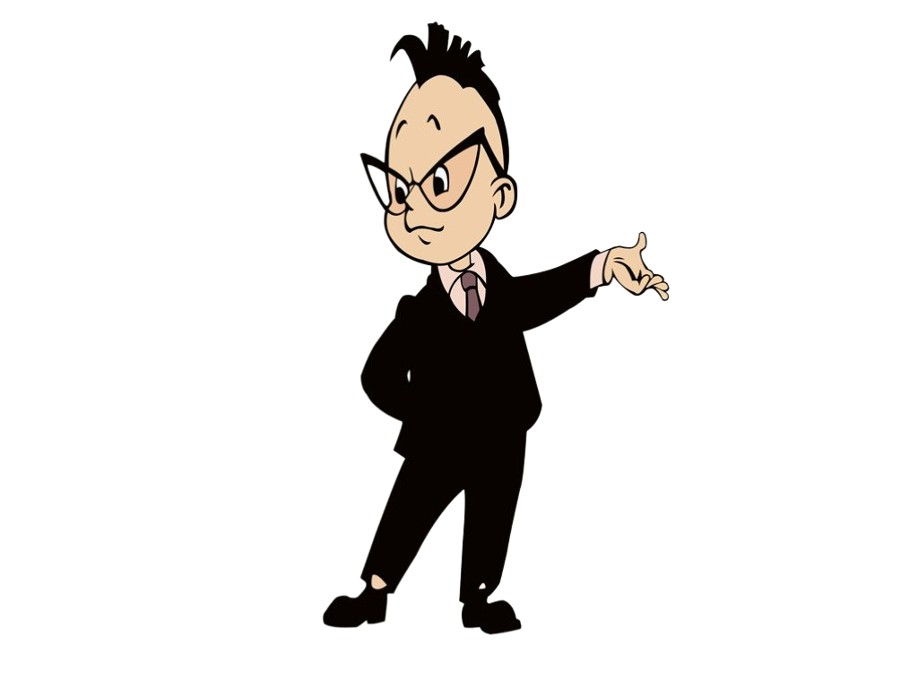
отсканируй код
или
нажми на изображение Знайки

Slide 6
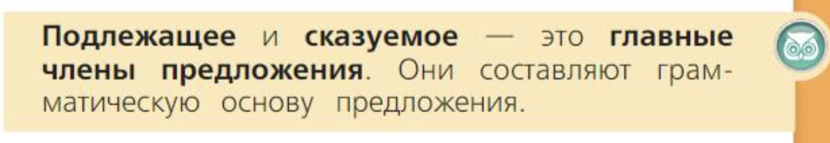
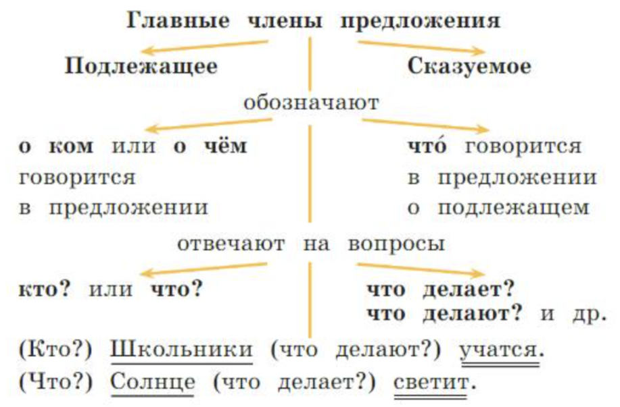
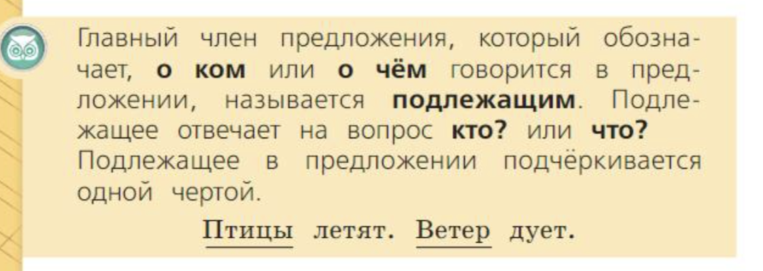
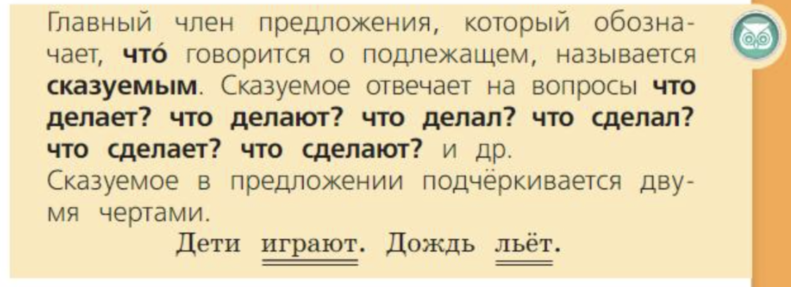
дополни схему
ПРОВЕРКА

Slide 7
последовательно нажимай на текст,
который будет появляться
Кто?
Что делает?
Александр ответственно относится к природе.
Александр относится
Запиши в тетрадь по русскому языку предложение
Я берегу природу.
Проделай те же действия

Slide 8
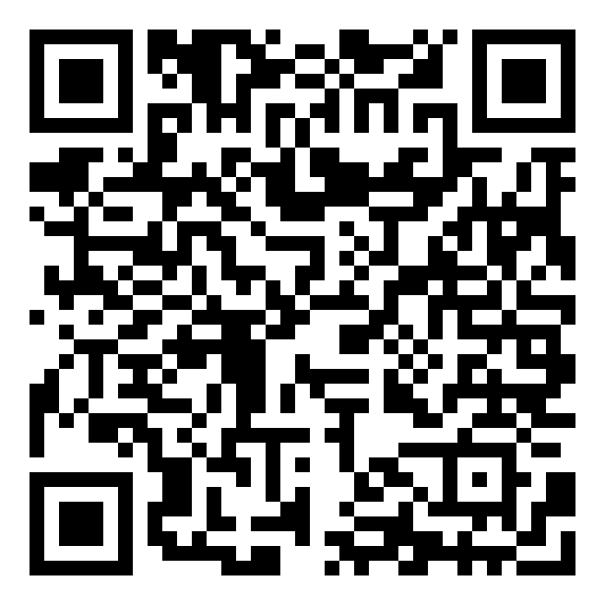
отсканируй код
или
нажми на изображение Знайки

Slide 9
Запиши предложения в тетрадь. Подчеркни грамматическую основу.
На лугу растут красивые цветы.
Я не сорву эти цветы.
Я читал Красную книгу.
ПРОВЕРКА

Slide 10

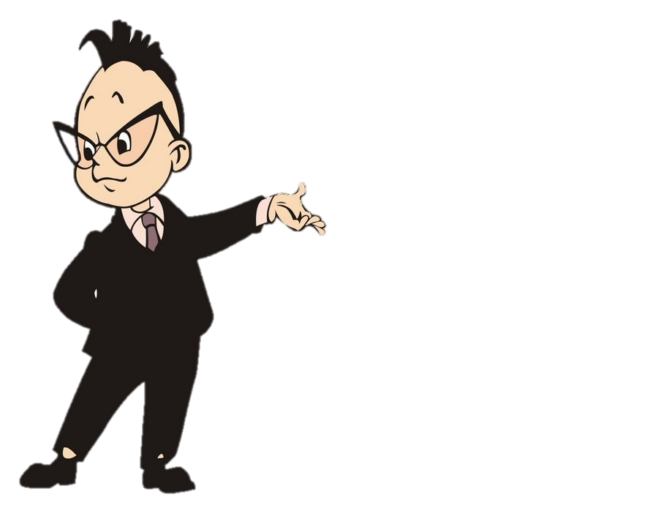
Домашнее задание
Напиши другу ответное письмо. Исправь ошибки.
В письме укажи, в чём конкретно ошибся друг.
Не забудь рассказать об алгоритме нахождения грамматической основы предложения. Составь ещё несколько предложений для того, чтобы твой товарищ мог потренироваться в поиске грамматической основы.

